Slide 1
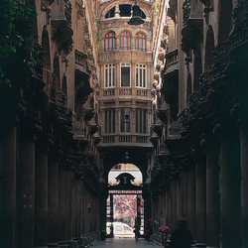
PATRIMONIO EUROPEO
Castilla-La Mancha ed Albacete

Slide 2
Castilla-La Mancha

Slide 3
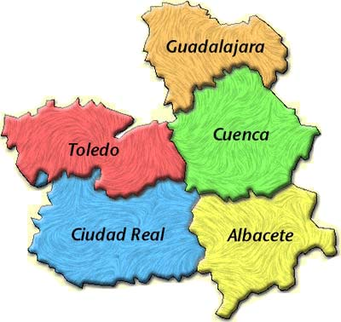

Slide 4
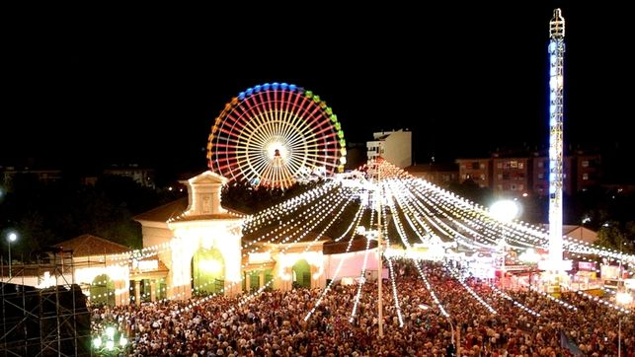
PATRIMONIO CULTURALE

Slide 5
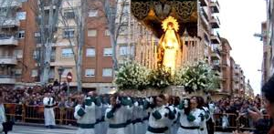
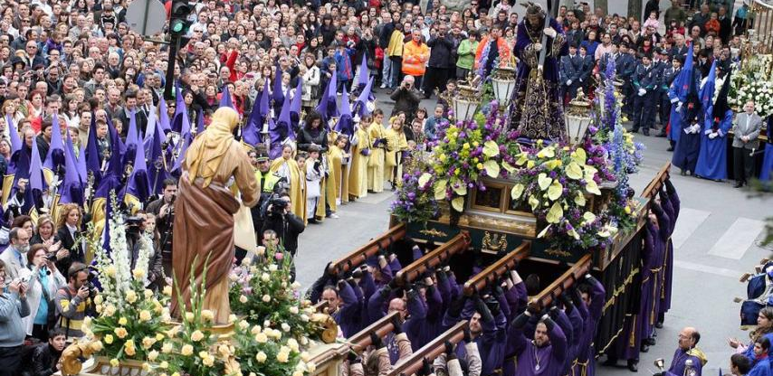
SETTIMANA SANTA

Slide 6
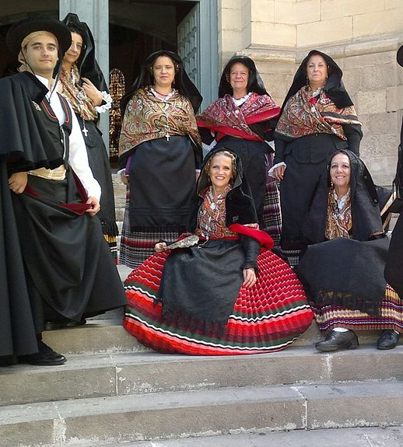
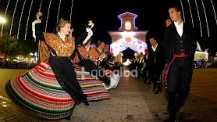
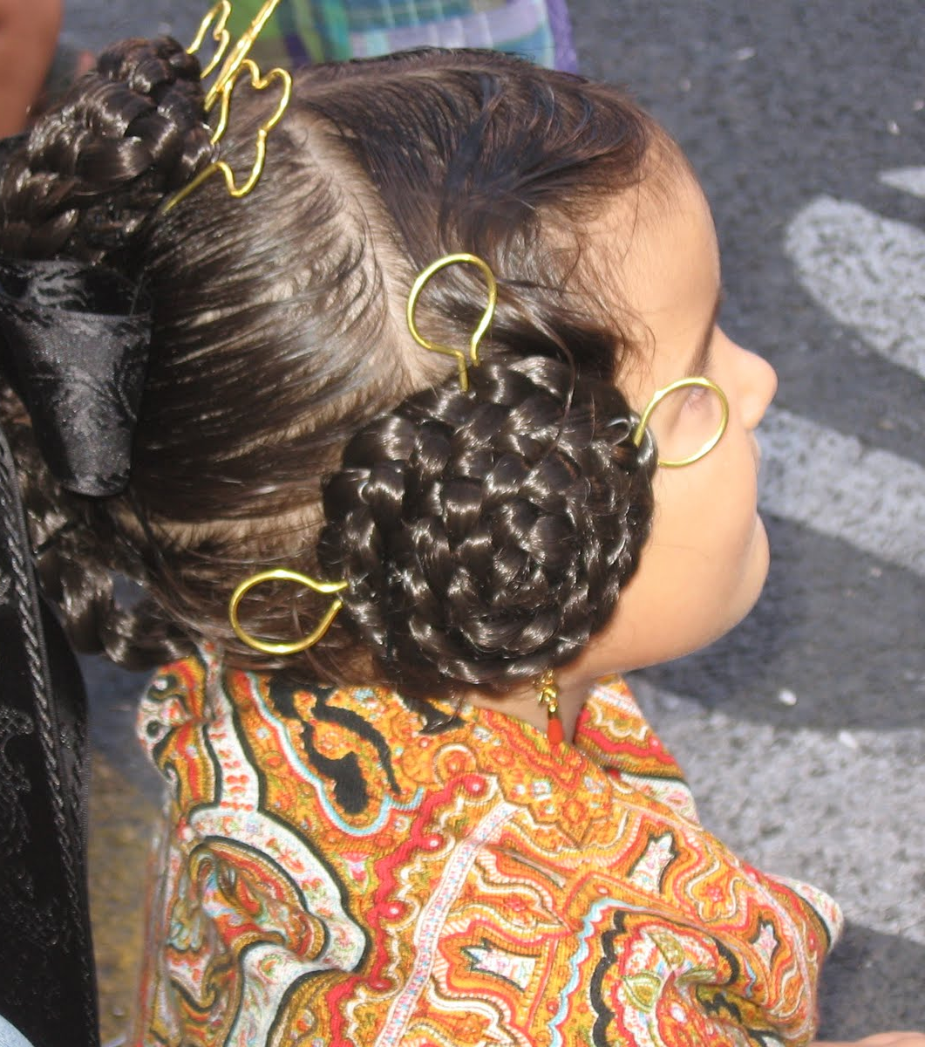
MANCHEGAS

Slide 7
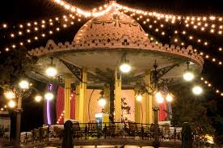
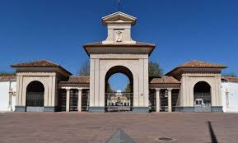
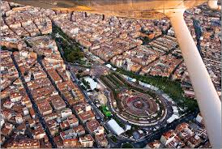
LA FERIA

Slide 8
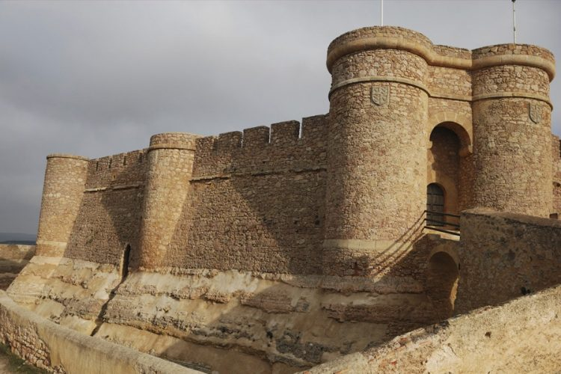
CHINCHILLA

Slide 9
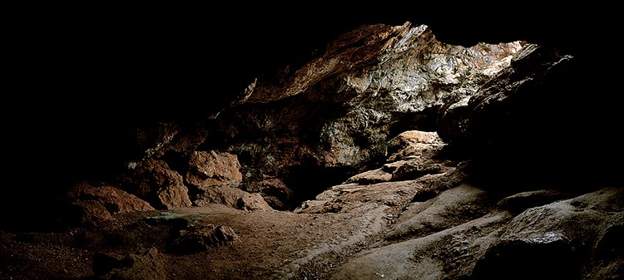
DON QUIJOTE DE LA MANCHA

Slide 10
PATRIMONIO MATERIALE E NATURALE

Slide 11
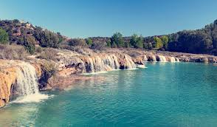
LAGUNAS E RUIDERA (ALBACETE E CIUDAD REAL)

Slide 12
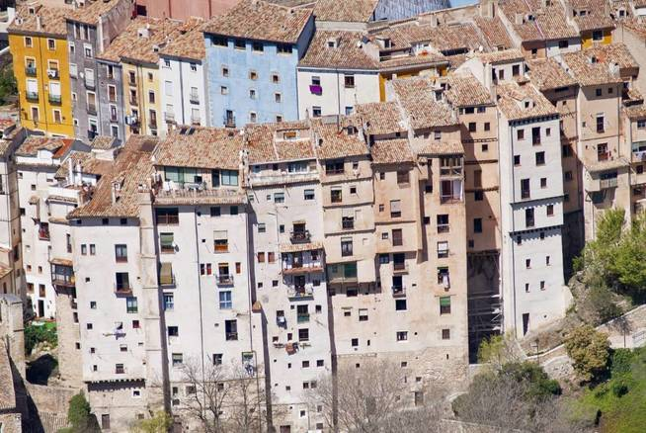
CASAS COLGADAS (CUENCA)

Slide 13
CATTEDRALE DI TOLEDO

Slide 14
MULINI (ALBACETE)

Slide 15
CASTELLO DI ZAFRA (GUADALAJARA)

Slide 16
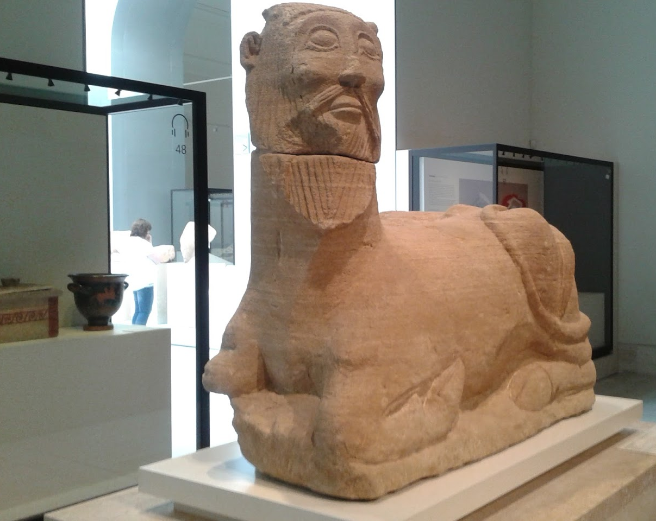
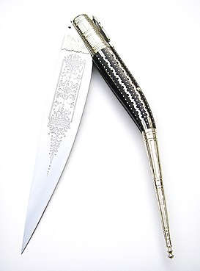

Slide 17
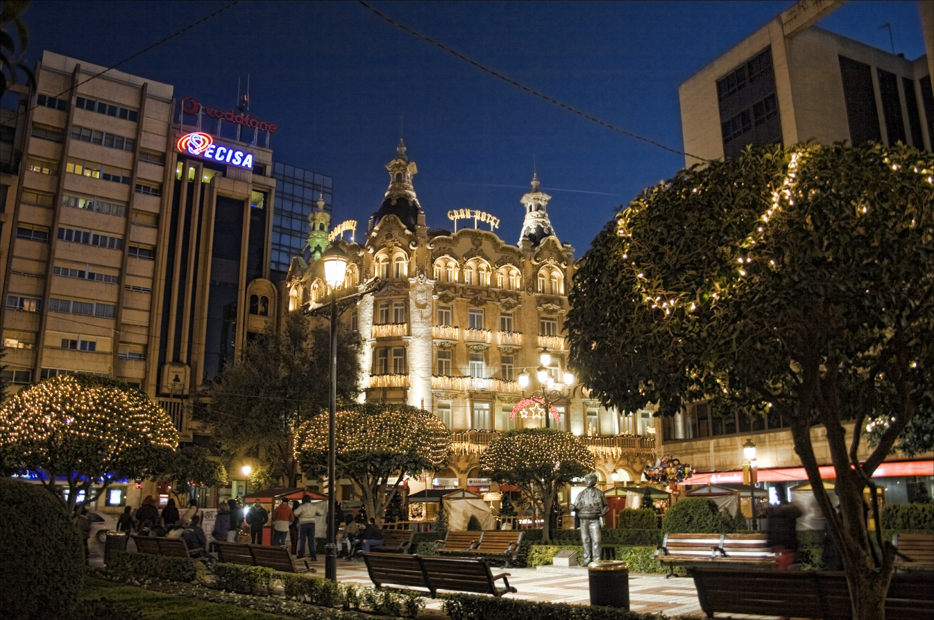

Slide 18
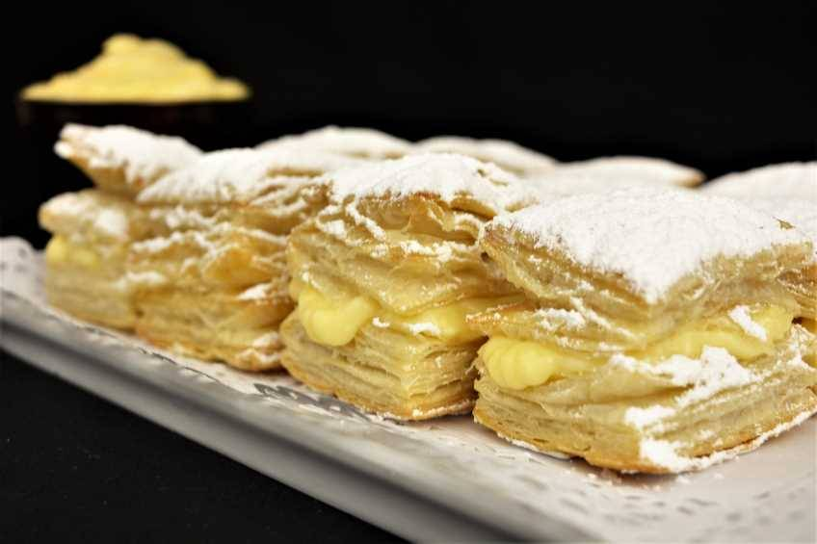
PATRIMONIO GASTRONOMICO

Slide 19
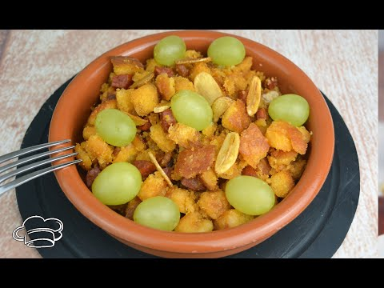
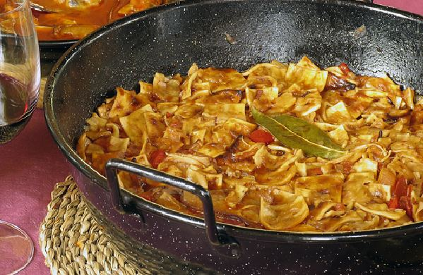
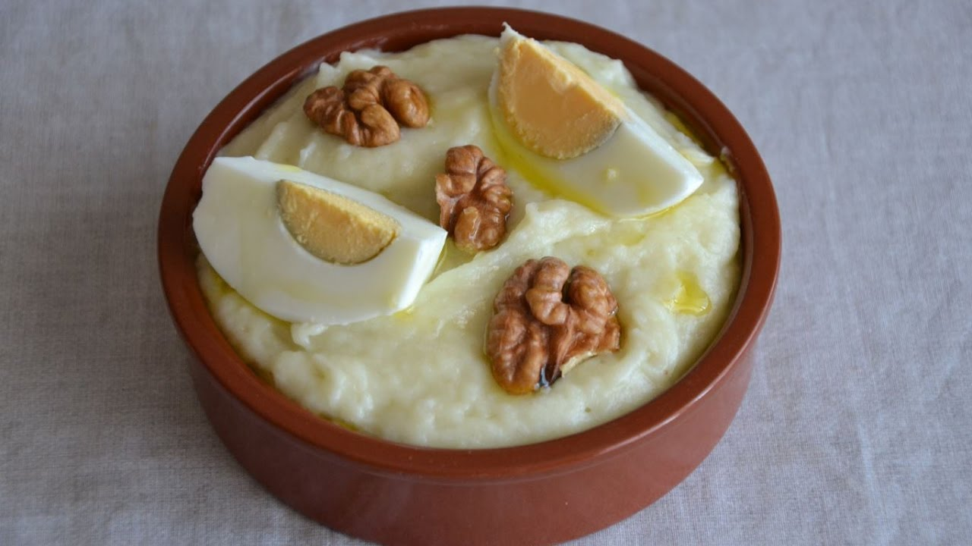
GAZPACHOS
ATASCABURRAS
MIGAS

Slide 20
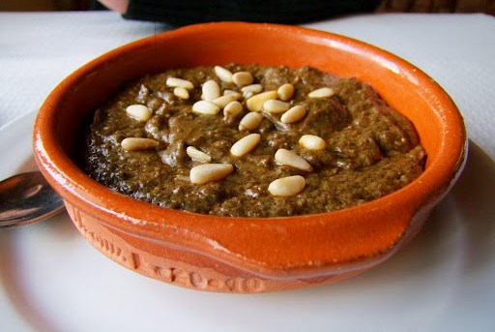
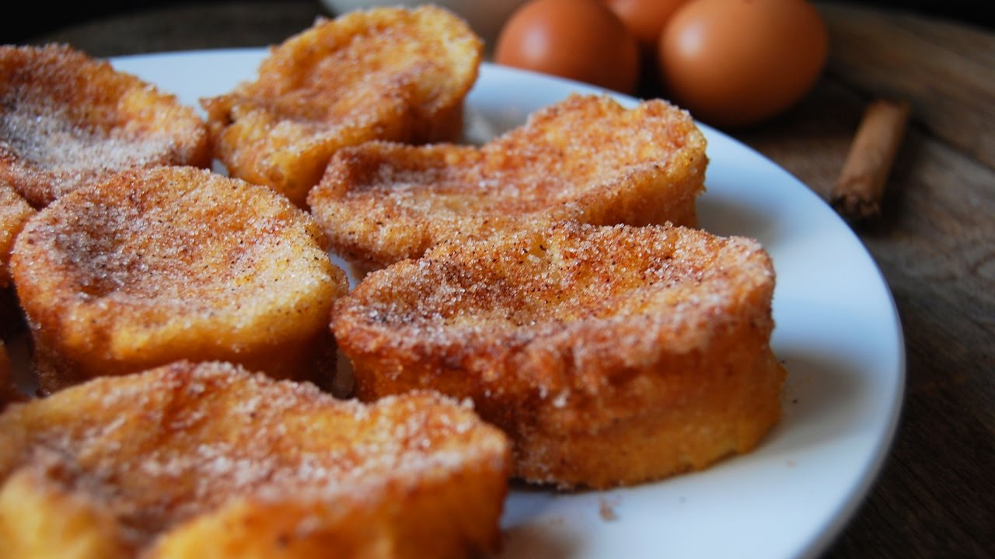
AJO MATAERO
TORRIJAS
MIGUELITOS

